Slide 1
Метапредметный урок-проект
Учитель начальных классов
МАОУ «Лицей «Солярис»
Малянова Ольга Рафиковна

Slide 2
А
Т
Е
М
?

Slide 3
45 | 80 | 22 | 89 | 49
И | 0 | Я | Е | А
 | 89 |  | 45 |  | 49 | 22
В |  | Л |  | К
80 |  | 89 |  | 89 |  |  |  | 89 |  |  | 49 | 22
 | Т |  | Ч |  | С | Т | В |  | Н | Н
 | 80 |  |  | 49
В |  | Й | Н
100-55 39+41
45-23 55+34
38+11

Slide 4
Картинка ВОВ
Годы войны

Slide 5
Цель проекта:
сохранить память о великом подвиге народа в Великой Отечественной войне 1941-1945 г.
75 лет со Дня Великой Победы

Slide 6
Задачи:
ВСПОМНИТЬ о…. войне
ПОЗНАКОМИТЬСЯ с именами ……
УЗНАТЬ (ПОЛУЧИТЬ) информацию о….
НАУЧИТЬСЯ …. проект

Slide 7
Задачи:
ВСПОМНИТЬ о Великой Отечественной войне.
ПОЗНАКОМИТЬСЯ с именами участников Великой Отечественной войны и ПОЛУЧИТЬ необходимую информацию о них.
НАУЧИТЬСЯ представлять свой проект.

Slide 8
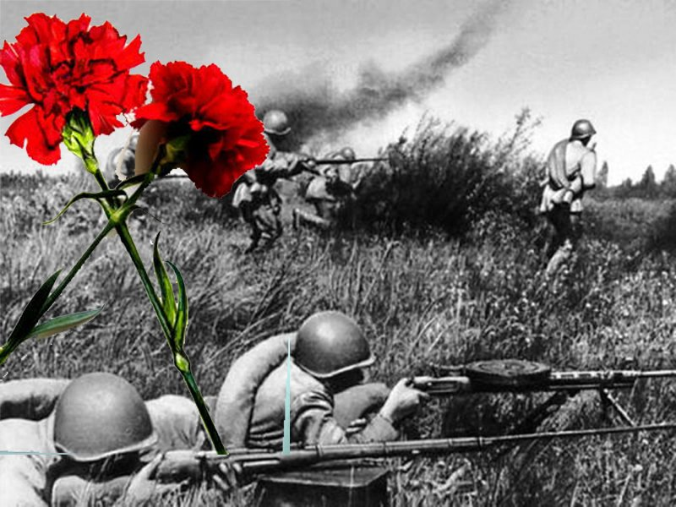

Slide 9
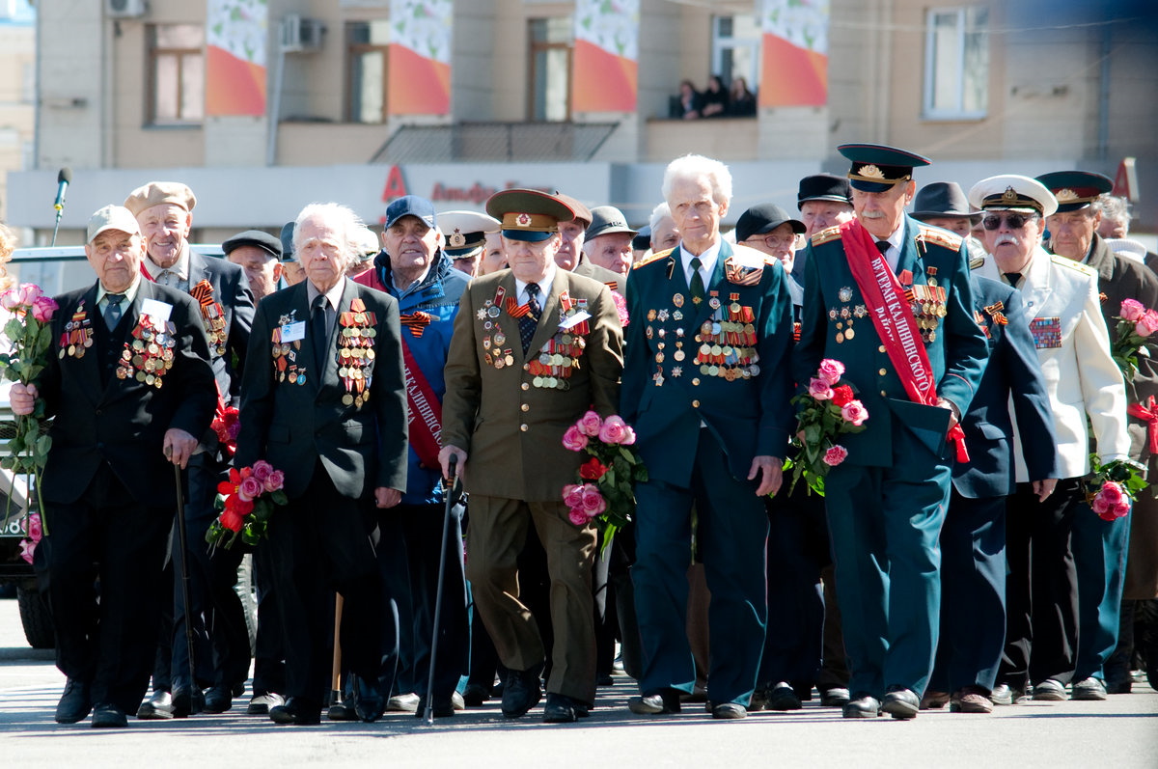
Они помнят весну сорок пятого года!

Slide 10
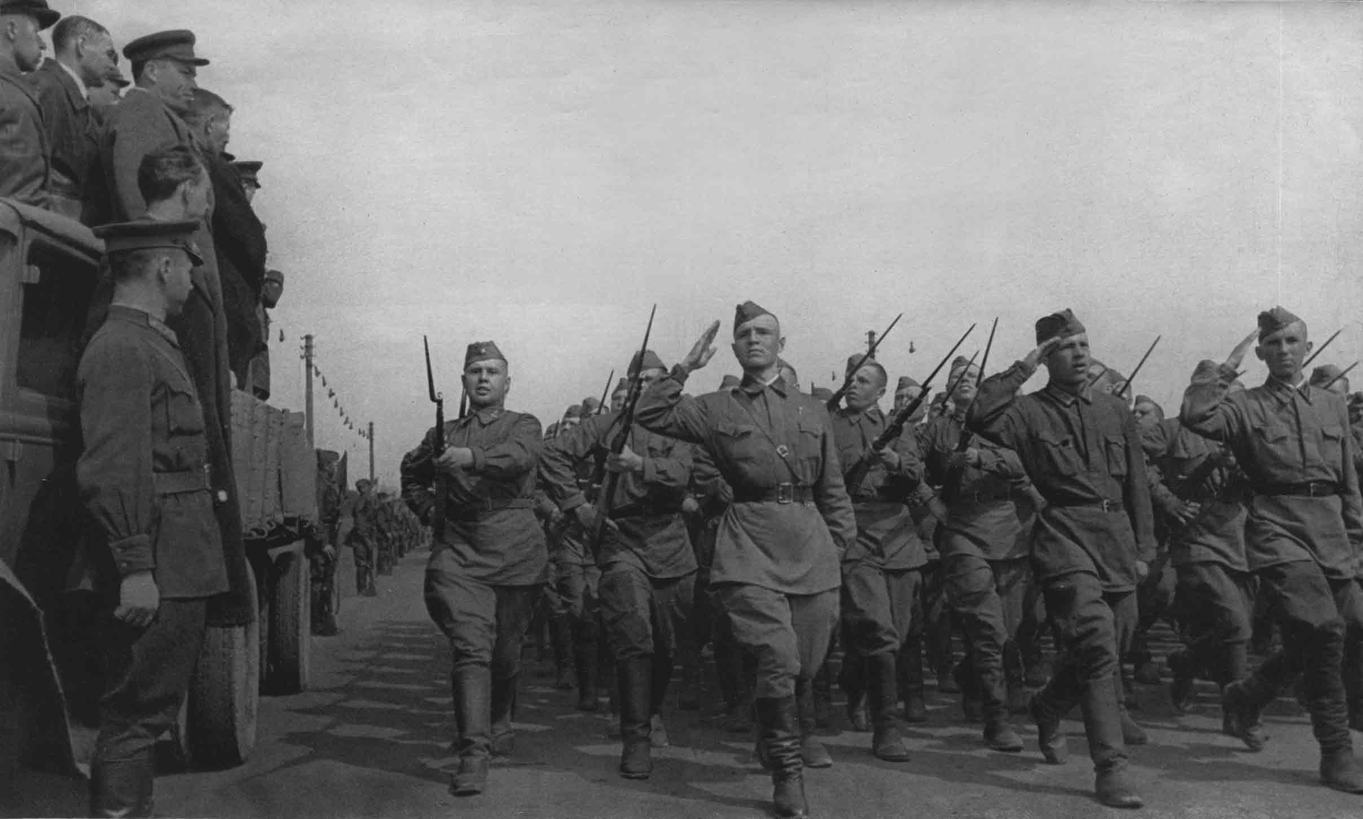
«Шли солдаты на войну» Слова и музыка И. Русских

Slide 12
сИНКВЕЙН
1 существительное - ПОБЕДА
2 прилагательных - ?
3 глагола - ?
1 предложение (фраза, высказывание, строчка из стихотворения) - ?

